Slide 1




山东大学集群用户使用培训
吉管良
LTHPC
2023-9-6

Slide 2
1.集群介绍

Slide 3
集群介绍
本集群包括2套存储系统，1个管理节点，6个CPU节点，8个GPU节点，2个NVLINK节点，节点之间使用100G 的infiniband网络互联。提供1440核心，48张A100（40G）,16张NVLINK A800的计算能力。

Slide 4
存储介绍
NVME存储：
存储容量160T，写速度20G/s,普通用户可用1T，（备注：程序计算优先使用存储/home/用户名，计算后数据移到/storage/用户名)
SATA存储：
存储容量756T,写速度6G/s,普通用户可用不限制，

Slide 5
用户可用分区
分区名 | 所含节点 | 详情 | QOS权限
cpu | cnode0[1-6] | 6个cpu节点， 每台节点96核心，768G内存 | cpu96,cpu192,cpu288,cpu384,cpu480,cpu576
a100 | gnode0[1-8] | 8个a100节点， 每台96核心，2T内存,6张A100 | a100g1, a100g2,a100g4, a100g6,a100g12,a100g18, a100g24,a100g30,a100g36,a100g42, a100g48
Nvlink | gnode[09-10] | 2个a800节点， 每台64核心，1T内存,8张A800 | nvlinkg1,nvlinkg2,nvlinkg4,nvlinkg8,nvlinkg16
debug | gnode08 | 1个a100节点， 每节点96核心，2T内存，6张A100 | a100g1
集群目前有四个分区，分别为cpu,a100,nvlink,debug.其中debug为调试分区。
用户默认拥有cpu96,a100g1,nvlinkg8,a100g2 等4个QOS,

Slide 6
qos介绍
Qos名称 | 资源限制 | 最大提交作业数 | 单作业最大运行时间
cpu96 | 每用户可用96cpu核心， | 100 | 不限制
cpu192 | 每用户可用192cpu核心， | 6 | 不限制
cpu288 | 每用户可用288cpu核心， | 6 | 不限制
cpu384 | 每用户可用384cpu核心， | 6 | 不限制
cpu480 | 每用户可用480cpu核心， | 6 | 不限制
cpu576 | 每用户可用576cpu核心， | 6 | 不限制

Slide 7
qos介绍
Qos名称 | 资源限制 | 最大提交作业数 | 单作业最大运行时间
a100g1 | 每用户可用64cpu核心，4张a100 每用户单个作业最大可用16cpu核心，1张a100， 每个用户可同时并发4个任务。 | 无 | 不限制
a100g2 | 每用户可用256cpu核心，16张a100 每用户单个作业最大可用32cpu核心，2张a100，每个用户可同时并发8个任务。 | 无 | 不限制
a100g4 | 每用户可用64cpu核心，4张a100 | 6 | 不限制
a100g6 | 每用户可用96cpu核心，6张a100 | 6 | 不限制
a100g12 | 每用户可用192cpu核心，12张a100 | 6 | 不限制
a100g18 | 每用户可用288cpu核心，18张a100 | 6 | 不限制
a100g24 | 每用户可用384cpu核心，24个张a100 | 6 | 不限制
a100g30 | 每用户可用480cpu核心，30个张a100 | 6 | 不限制
a100g36 | 每用户可用576cpu核心，36个张a100 | 6 | 不限制
a100g42 | 每用户可用672cpu核心，42个张a100 | 6 | 不限制
a100g48 | 每用户可用768cpu核心，48个张a100 | 6 | 不限制

Slide 8
qos介绍
Qos名称 | 资源限制 | 最大提交作业数 | 单作业最大运行时间
nvlinkg1 | 每用户可用8cpu核心，1个nvlinka800 | 6 | 不限制
nvlinkg2 | 每用户可用16cpu核心，2个nvlinka800 | 6 | 不限制
nvlinkg4 | 每用户可用32cpu核心，4个nvlinka800 | 6 | 不限制
nvlinkg8 | 每用户可用64cpu核心，8个nvlinka800 | 6 | 不限制
nvlinkg16 | 每用户可用128cpu核心，16个nvlinka800 | 6 | 不限制

Slide 9
用户说明
account：账户，一个账户可以含有多个用户。
user：用户，多个用户可以共享一个账户。

Slide 10
Qos设置
###增加用户
sacctmgr add Cluster cluster
sacctmgr add Account name=lthpc Cluster=cluster
sacctmgr add user test0803 Account=lthpc Cluster=cluster
##所有用户增加
for i in `cat /root/user.txt`;do sacctmgr add user $i Account=lthpc Cluster=cluster;done
Sacctmgr list user
用户默认拥有Cpu96,a100g1,nvlinkg8等3个QOS

Slide 11
资源说明
GRES：Generic Resource，通用资源。
TRES：Trackable RESources，可追踪资源。
QOS：Quality of Service，服务质量，作业优先级。
association：关联。可利用其实现，如用户的关联不在数据库中，这将阻止用户运行作业。该选项可以阻止用户访问无效账户。
Partition：队列、分区。用于对计算节点、作业并行规模、作业时长、用户等进行分组管理，以合理分配资源

Slide 12
Cpu队列Qos设置
##设置cpu96
sacctmgr add qos cpu96
sacctmgr modify qos cpu96 set GrpTRESPerUser=cpu=96
sacctmgr modify qos cpu96 set GrpSubmit=6
##设置cpu192
sacctmgr add qos cpu192
sacctmgr modify qos cpu192 set GrpTRES=cpu=192
sacctmgr modify qos cpu192 set GrpSubmit=6
##设置cpu288
sacctmgr add qos cpu288
sacctmgr modify qos cpu288 set GrpTRES=cpu=288
sacctmgr modify qos cpu288 set GrpSubmit=6

Slide 13
Cpu队列Qos设置
##设置cpu384
sacctmgr add qos cpu384
sacctmgr modify qos cpu384 set GrpTRES=cpu=384
sacctmgr modify qos cpu384 set GrpSubmit=6
##设置cpu480
sacctmgr add qos cpu480
sacctmgr modify qos cpu480 set GrpTRES=cpu=480
sacctmgr modify qos cpu480 set GrpSubmit=6
##设置cpu576
sacctmgr add qos cpu576
sacctmgr modify qos cpu576 set GrpTRES=cpu=576
sacctmgr modify qos cpu576 set GrpSubmit=6

Slide 14
参数介绍
GrpTRES = ：在给定的任意时间，能从关联及其子项或QOS运行作业的TRES总数。如达到该限制，新作业将处于排队状态，仅当资源被从该组释放时才能开始运行。
GrpSubmitJobs = ：在给定的任意时间，能从关联及其子项QOS中提交到系统中的作业总数。如达到该限制，提交新作业将被拒绝，仅当之前作业结束时才能提交。
MaxTRESPerUser = 每个用户能同时分配的最大TRES数。
当给一个QOS赋予限制以用于队列QOS，请务必注意这些限制是在QOS层级，而不是对每个队列层级单独实行的。例如，某个QOS具有 GrpTRES=cpu=20 限制，且该QOS被赋予两个独立队列，用户将因该QOS被限制到20颗CPU而不是每个队列允许20颗CPU。

Slide 15
a100队列Qos设置
##设置a100g1
sacctmgr add qos a100g1
sacctmgr modify qos a100g1 set MaxRESPerUser=cpu=64,gres/gpu:a100=4
sacctmgr modify qos a100g1 set MaxTRESPerJob=cpu=16,gres/gpu:a100=1
##设置a100g2
sacctmgr add qos a100g2
sacctmgr modify qos a100g2 set MaxTRESPerUser=cpu=64,gres/gpu:a100=4
Sacctmgr modify qos a100g2 set MaxTRESPerJob=cpu=32,gres/gpu:a100=2
##设置a100g4
sacctmgr add qos a100g4
sacctmgr modify qos a100g4 set GrpTRES=cpu=64,gres/gpu:a100=4
sacctmgr modify qos a100g4 set GrpSubmit=6
##设置a100g6
sacctmgr add qos a100g6
sacctmgr modify qos a100g6 set GrpTRES=cpu=96,gres/gpu:a100=6
sacctmgr modify qos a100g6 set GrpSubmit=6

Slide 16
a100队列Qos设置
##设置a100g12
sacctmgr add qos a10012
sacctmgr modify qos a100g12 set GrpTRES=cpu=192,gres/gpu:a100=12
sacctmgr modify qos a100g12 set GrpSubmit=6
##设置a100g18
sacctmgr add qos a100g18
sacctmgr modify qos a100g18 set GrpTRES=cpu=288,gres/gpu:a100=18
sacctmgr modify qos a100g18 set GrpSubmit=6
##设置a100g24
sacctmgr add qos a100g24
sacctmgr modify qos a100g24 set GrpTRES=cpu=384,gres/gpu:a100=24
sacctmgr modify qos a100g24 set GrpSubmit=6
##设置a100g30
sacctmgr add qos a100g30
sacctmgr modify qos a100g30 set GrpTRES=cpu=480,gres/gpu:a100=30
sacctmgr modify qos a100g30 set GrpSubmit=6

Slide 17
a100队列Qos设置
##设置a100g36
sacctmgr add qos a100g36
sacctmgr modify qos a100g36 set GrpTRES=cpu=576,gres/gpu:3g.20gb=36
sacctmgr modify qos a100g36 set GrpSubmit=6
##设置a100g42
sacctmgr add qos a100g42
sacctmgr modify qos a100g42 set GrpTRES=cpu=672,gres/gpu:3g.20gb=42
sacctmgr modify qos a100g42 set GrpSubmit=6
##设置a100g48
sacctmgr add qos a100g48
sacctmgr modify qos a100g48 set GrpTRES=cpu=768,gres/gpu:3g.20gb=48
sacctmgr modify qos a100g48 set GrpSubmit=6

Slide 18
nvlink队列Qos设置
##设置nvlinkg1
sacctmgr add qos nvlinkg1
sacctmgr modify qos nvlinkg1 set GrpTRES=cpu=8,gres/gpu:a800=1
sacctmgr modify qos nvlinkg1 set GrpSubmit=6
##设置nvlinkg2
sacctmgr add qos nvlinkg2
sacctmgr modify qos nvlinkg2 set GrpTRES=cpu=16,gres/gpu:a800=2
sacctmgr modify qos nvlinkg2 set GrpSubmit=6
##设置nvlinkg4
sacctmgr add qos nvlinkg4
sacctmgr modify qos nvlinkg4 set GrpTRES=cpu=32,gres/gpu:a800=4
sacctmgr modify qos nvlinkg4 set GrpSubmit=6
##设置nvlinkg6
sacctmgr add qos nvlinkg6
sacctmgr modify qos nvlinkg6 set GrpTRES=cpu=64,gres/gpu:a800=8
sacctmgr modify qos nvlinkg6 set GrpSubmit=6

Slide 19
nvlink队列Qos设置
##设置nvlinkg16
sacctmgr add qos nvlinkg16
sacctmgr modify qos nvlinkg16 set GrpTRES=cpu=128,gres/gpu:a800=16
sacctmgr modify qos nvlinkg16 set GrpSubmit=6

Slide 20
所有用户分配QOS
##设置a100g1
sacctmgr modify user test0803 set qos+=a100g1
##设置nvlinkg8
sacctmgr modify user test0803 set qos+=nvlinkg8

Slide 21
Qos设置（slurm官网）
##设置
sacctmgr modify user bob set GrpTRES=cpu=1500,mem=200,gres/gpu=50
##不设置
sacctmgr modify user bob set GrpTRES=cpu=-1,mem=-1,gres/gpu=-1

Slide 22
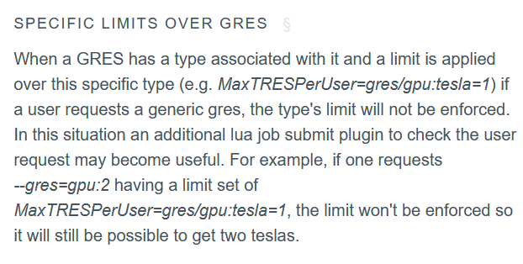
Qos设置（官网说明）
官网地址：https://slurm.schedmd.com/resource_limits.html

Slide 23
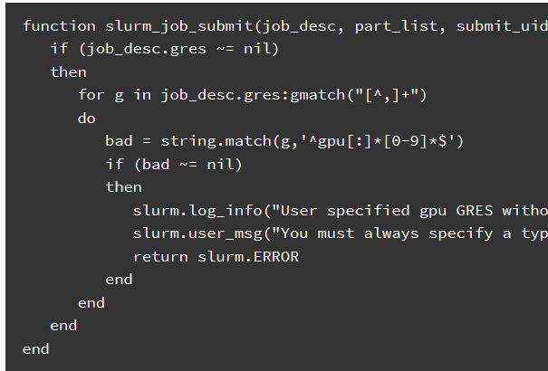
Qos设置（官网说明）
Having this script and the limit in place will force the users to always specify a gpu with its type, thus enforcing the limits for each specific model.

Slide 24
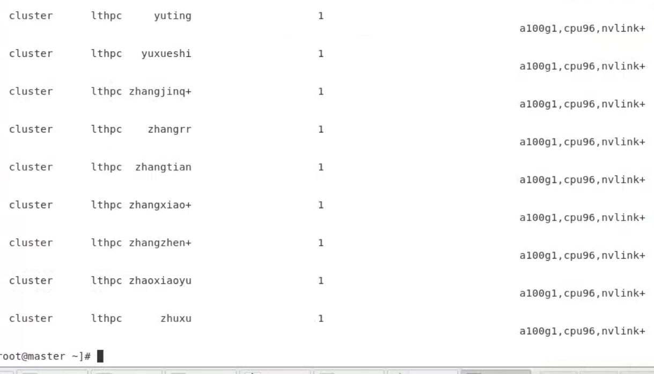
显示用户的qos

Slide 25
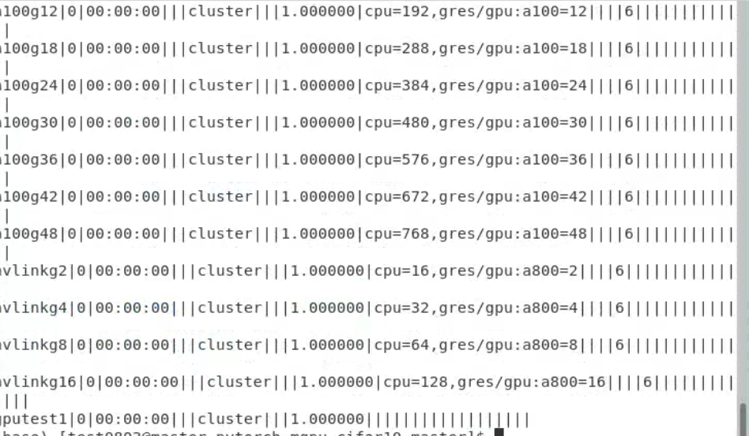
查看Qos设置
##sacctmgr show qos -pn

Slide 26
2.修改用户密码

Slide 27
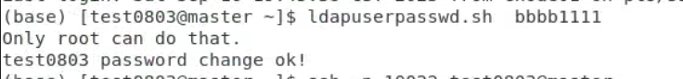
命令修改密码
ldapuserpasswd.sh 新密码

Slide 28
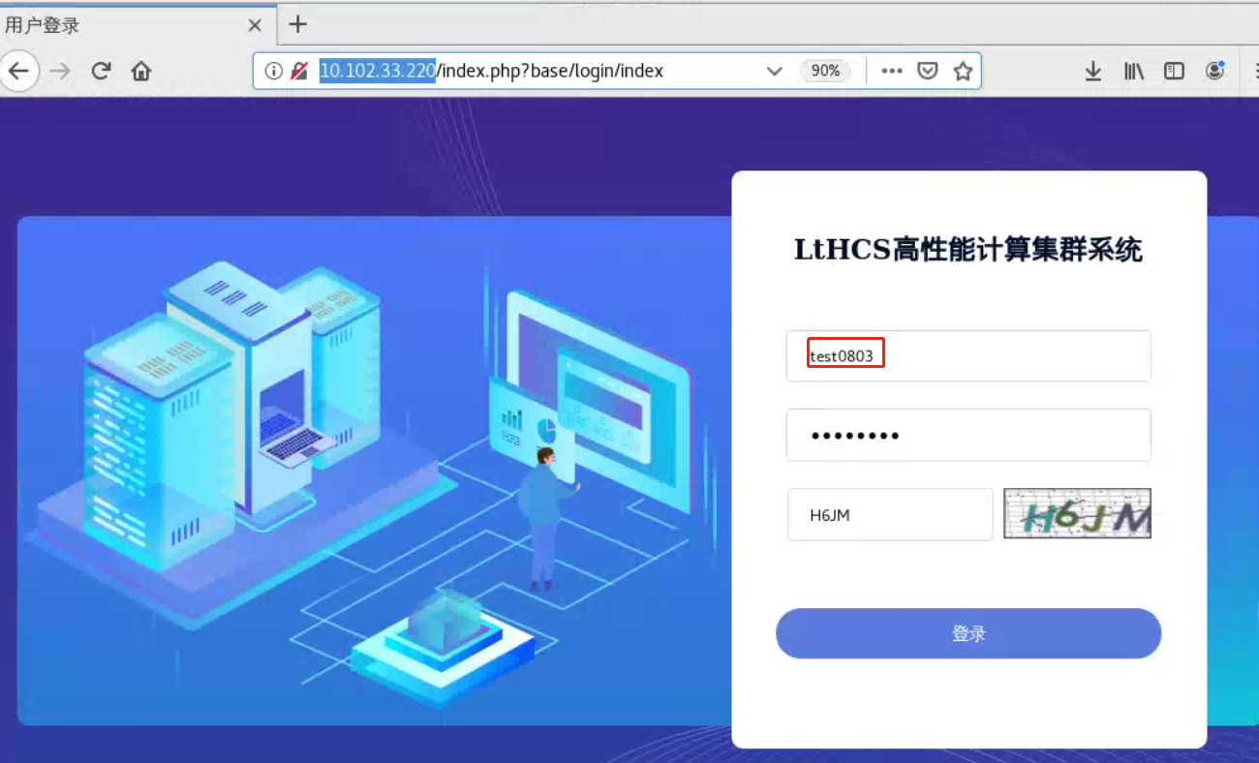
界面修改密码
打开google游览器，输入:http://10.102.33.220,（如图）输入用户名和密码：

Slide 29
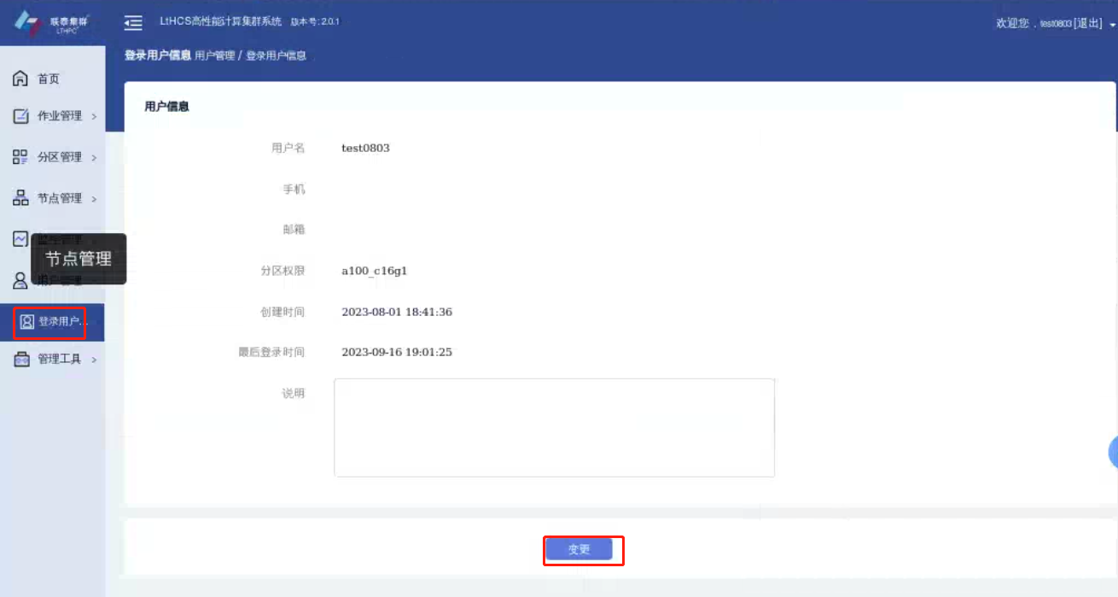
用户管理
选择登录用户，然后选择变更

Slide 30
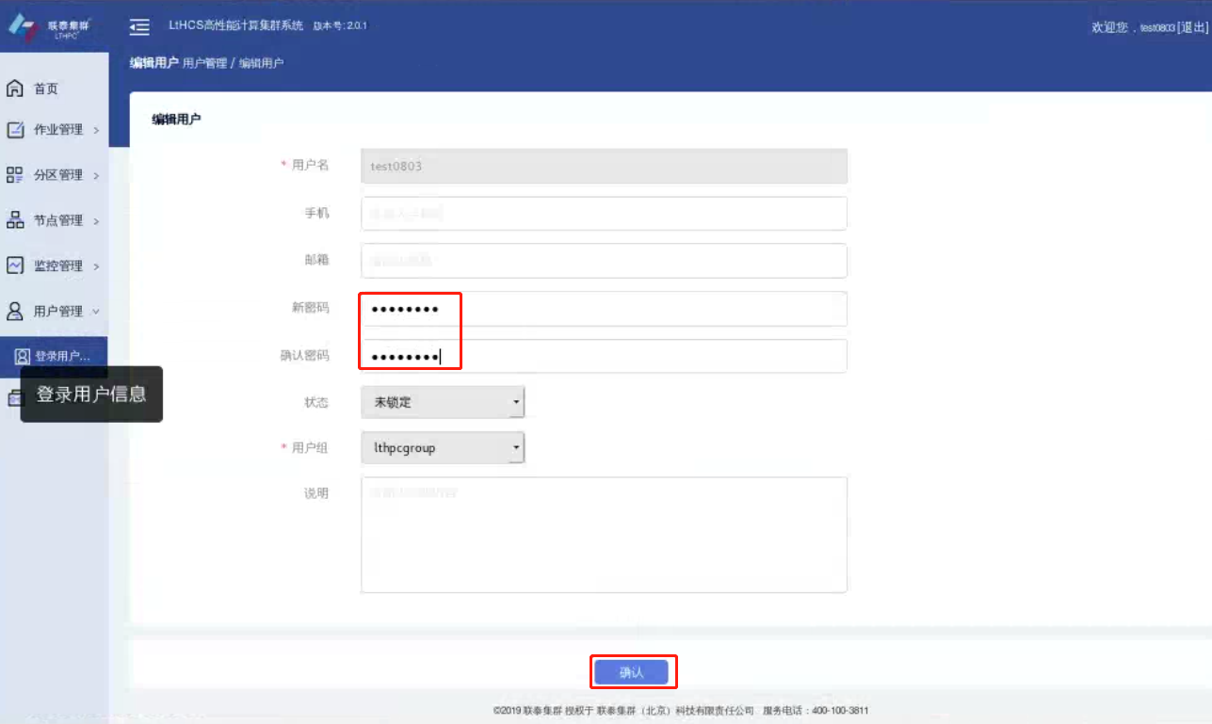
输入新密码
新密码输入密码，然后选择“确认”，提示编辑成功。

Slide 31
3.Ssh登录

Slide 32
外网地址及端口
外网地址：10.102.33.220 ssh端口：10022

Slide 33
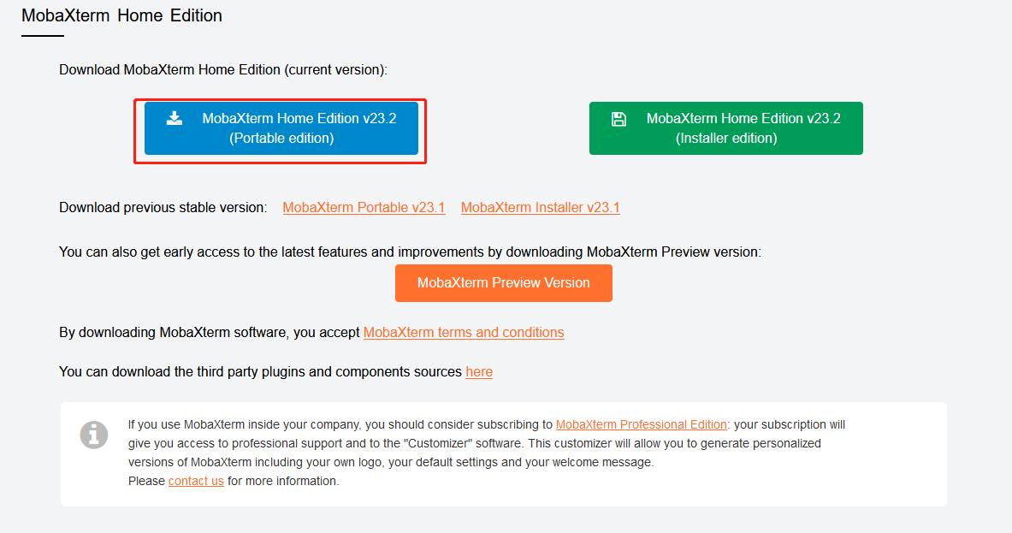
下载ssh工具--mobaxterm
下载地址：
https://mobaxterm.mobatek.net/download-home-edition.html
选左面便捷版

Slide 34
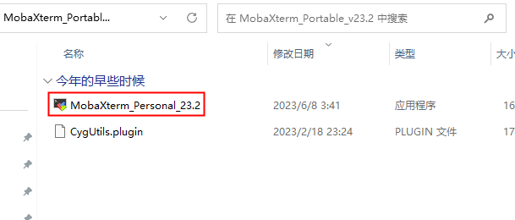
Mobaxterm安装
下载后的文件解压后，得到exe文件

Slide 35
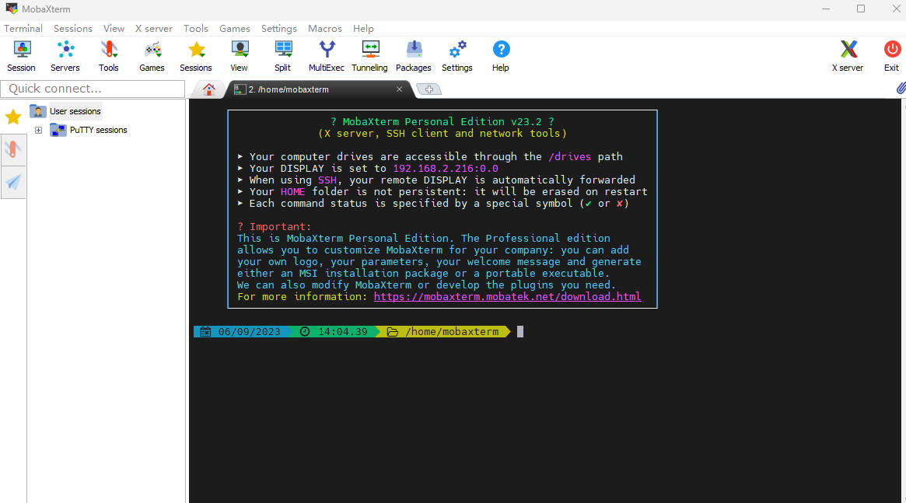
Mobaxterm使用
双击exe文件,打开如图：

Slide 36
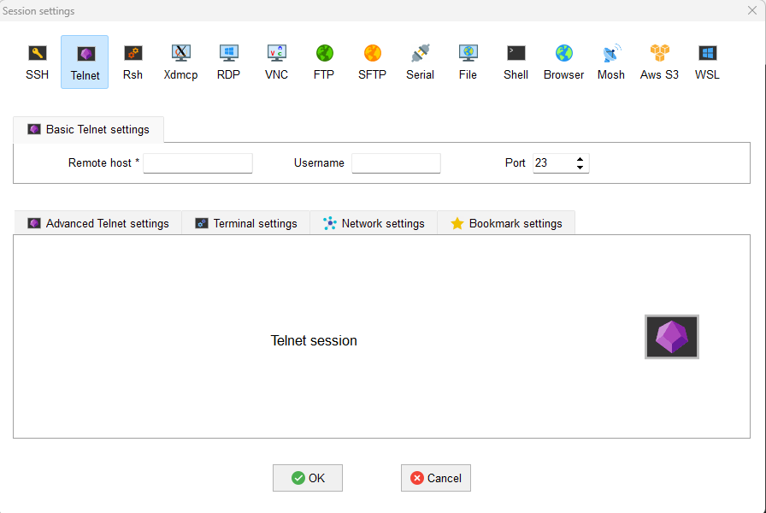
Mobaxterm使用
双击Session，打开如图：

Slide 37
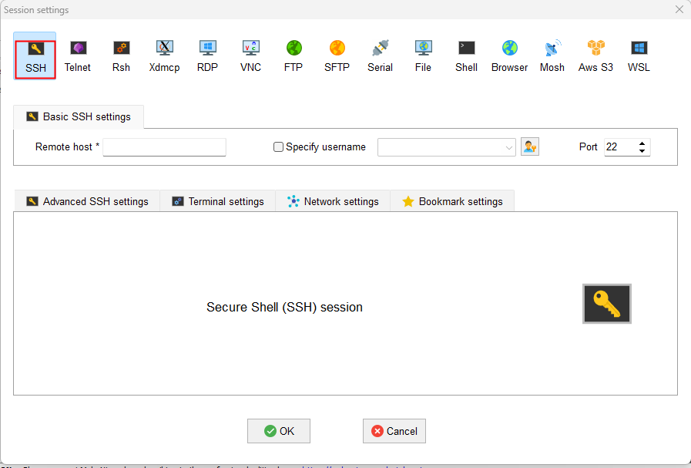
Mobaxterm使用
双击ssh，打开如图：

Slide 38
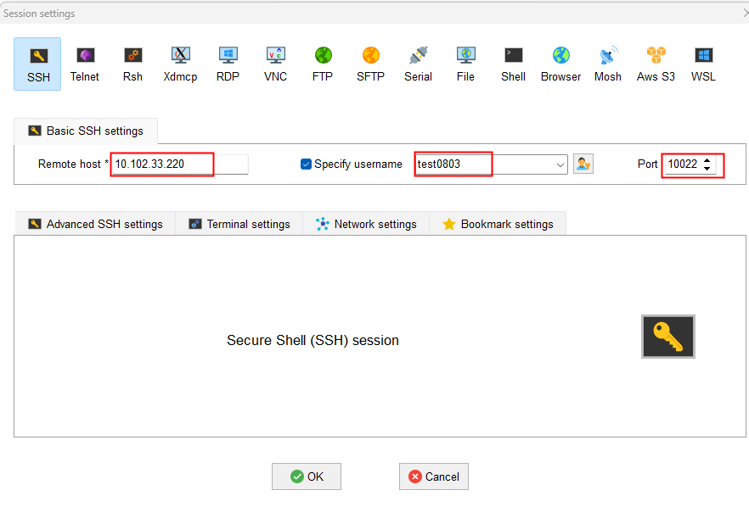
Mobaxterm使用
输入地址： 10.102.33.220 用户名：test0803 端口：10022

Slide 39
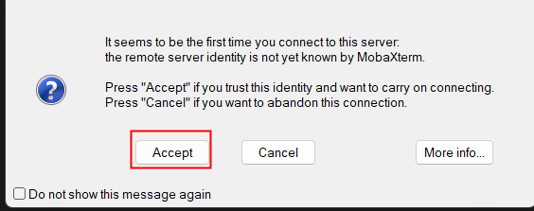
Mobaxterm使用
选择“ok”，第一次登录需要选择“Accept”

Slide 40
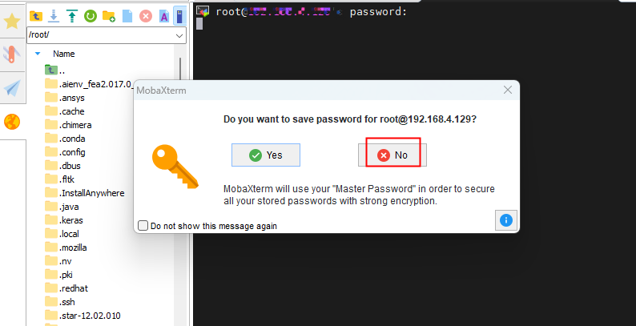
Mobaxterm使用
输入密码，可以选择“no”

Slide 41
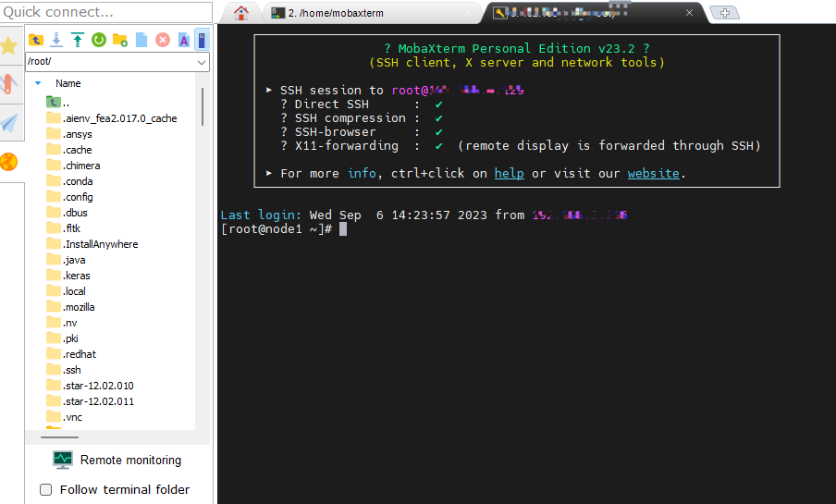
Mobaxterm使用
登录成功如图：

Slide 42
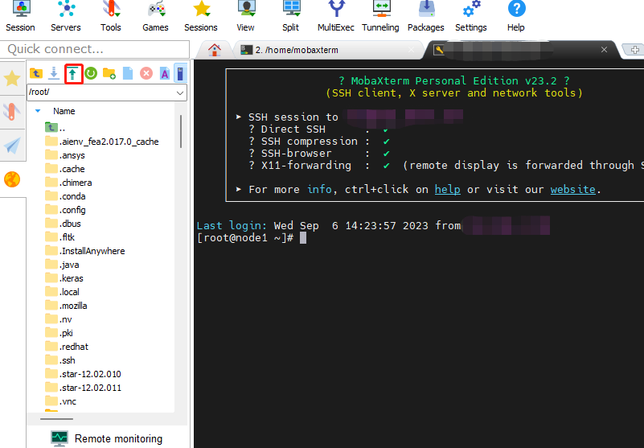
Mobaxterm上传文件
选择向上箭头，如图：

Slide 43
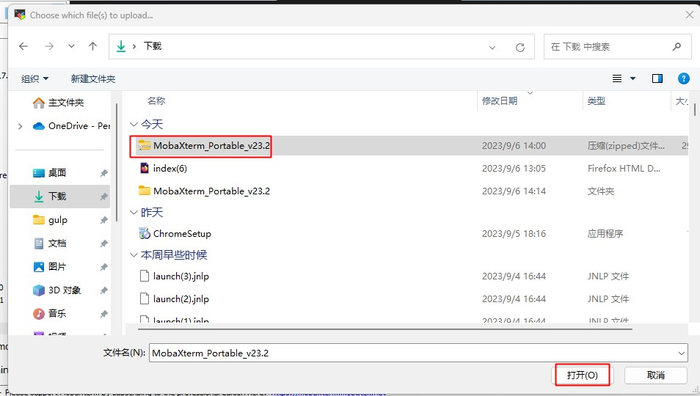
Mobaxterm上传文件
选择“上传文件”，选择“打开”，如图：

Slide 44
4.已安装软件

Slide 45
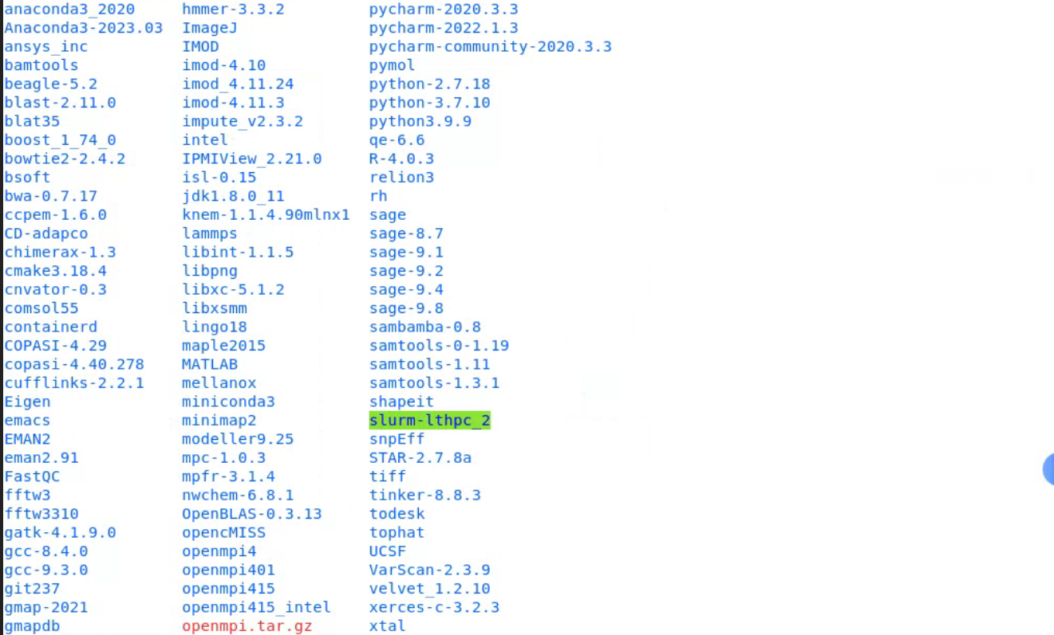
已安装软件
软件安装目录：/opt
已安装软件：ls /opt

Slide 46
5.提交作业流程

Slide 47
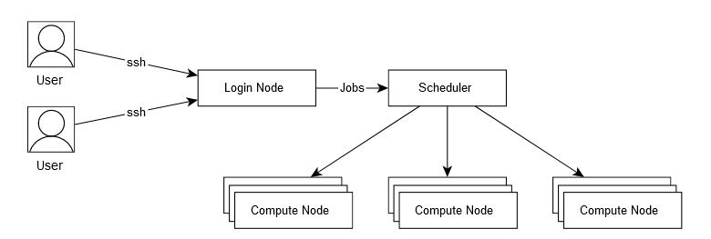
提交作业流程

Slide 48
提交作业流程
运行作业的方式有两种：
一种是将计算过程写成脚本，通过sbatch指令提交到计算节点执行；
另一种是通过salloc申请到计算节点，再ssh连接到计算节点进行计算；
通过sinfo查看计算节点空闲状态；
可以通过squeue查看已经提交作业的排队情况；
通过scontrol show job 和sacct查询作业的相关信息；
通过scancel取消已经提交的作业。

Slide 49
6.3种队列脚本介绍

Slide 50
1.CPU脚本
vim cpu.sbatch
###脚本部分
#!/bin/bash
#SBATCH -J test ##作业名test
#SBATCH --cpus-per-task=1 ##每个任务需要的cpu核心数，默认为1
#SBATCH --ntasks-per-node=96 ##每节点任务数96
#SBATCH -N 1 ##指定节点数为1
#SBATCH -n 96 ##指定总任务数为96
#SBATCH --qos=cpu96 ##指定qos为cpu96
#SBATCH -p cpu ##指定队列名cpu
###程序部分
export LD_LIBRARY_PATH=/opt/intel/compilers_amd_libraries_2019.4.243/linux/compiler/lib:/opt/intel/compilers_and_libraries_2019.4.243/linux/compiler/lib/intel64_lin:$LD_LIBRARY_PATH
MPIRUN=“/opt/openmpi415_intel/bin/mpirun”
cd $SLURM_SUBMIT_DIR ##SLURM_SUBMIT_DIR是脚本目录
$MPIRUN –np $SLURM_NPROCS ./xhpl ##SLURM_NPROCS是使用的任务数

Slide 51
2.a100脚本
vim a100.sbatch
###脚本部分
#!/bin/bash
#SBATCH -J yolov5s_1 ##作业名yolov5s_1
#SBATCH --gres=gpu:a100:1 ##指定使用gpu资源,a100数量1
#SBATCH –N 1 ##指定使用1个节点数
#SBATCH –n 1 ##指定总任务数1
#SBATCH –o test.out ##指定输出文件
#SBATCH –e test.error ##指定错误输出文件
#SBATCH --qos=a100g1 ##指定qos为a100g1
#SBATCH -p a100 ##指定队列a100
###程序部分
cd $SLURM_SUBMIT_DIR
/home/test0803/anaconda3/envs/pytorch2.0/bin/python train.py --batch 64 --data coco.yaml --weights yolov5s.pt --device 0

Slide 52
3.nvlink脚本
vim nvlink.sbatch
###脚本部分
#!/bin/bash
#SBATCH -J yolov5s_2 ##作业名yolov5s_2
#SBATCH --gres=gpu:a800:2 ##指定使用gpu,卡名a800,数量为2
#SBATCH -N 1 ##指定使用1个节点数
#SBATCH -n 2 ##指定任务数2
#SBATCH -o test.out ##指定输出文件
#SBATCH -e test.error ##指定错误输出文件
#SBATCH --qos=nvlinkg8 ##指定qos为nvlinkg8
#SBATCH -p nvlink ##指定队列nvlink
###程序部分
Cd $SLURM_SUBMIT_DIR
/home/test0803/anaconda3/envs/pytorch2.0/bin/python train.py --batch 64 --data coco.yaml --weights yolov5s.pt –device 0，1

Slide 53
脚本参数介绍
-n, --ntasks=<number> # sbatch并不会执行任务，当需要申请相应的资源来运行脚本，默认情况下一个任务一个核心，--cpus-per-task参数可以修改该默认值；
-c, --cpus-per-task=<ncpus> # 单进程CPU核数，默认是1.运行OpenMP等多线程程序时需设置，普通MPI程序不需要。
--ntasks-per-node=<ntasks> # 每个节点的任务数，--ntasks参数的优先级高于该参数，如果使用--ntasks这个参数，那么将会变为每个节点最多运行的任务数；
-N,--nodes=<number> #所需节点数

Slide 54
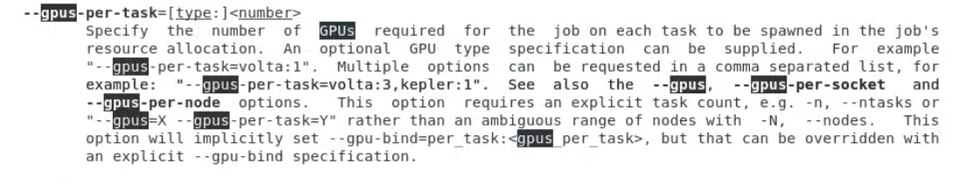
脚本参数介绍
--gpus-per-task（默认没有设置）
GPUs required per task. Requires the job to specify a task count.

Slide 55
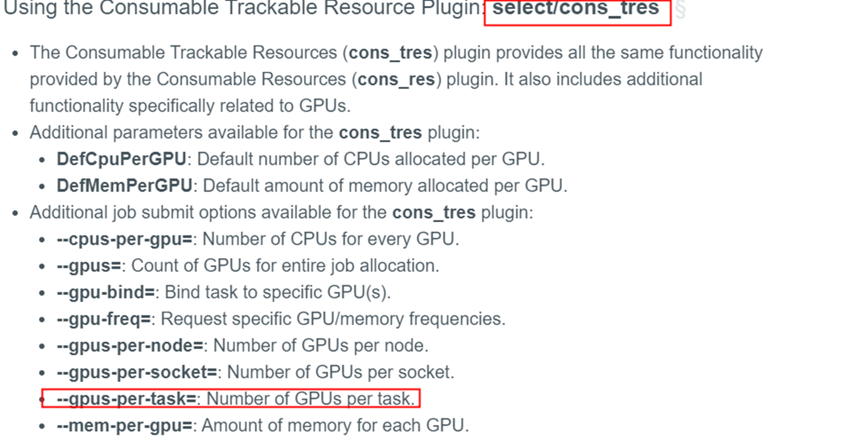
脚本参数介绍
--gpus-per-task（默认不支持。已配置为（select/cons_tres））

Slide 56
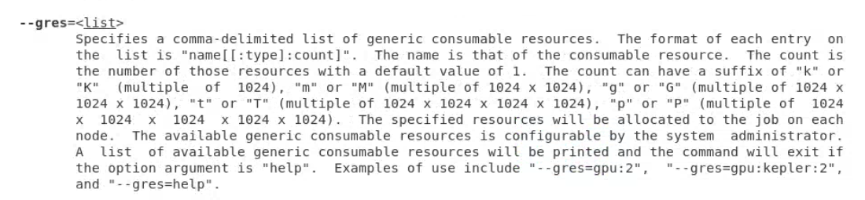
脚本参数介绍
--gres
Generic resources required per node。

Slide 57
7.提交作业

Slide 58
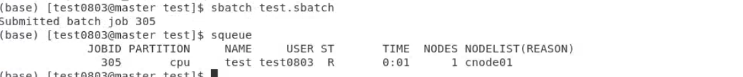
提交作业
sbatch test.sbatch，返回作业号，如图：

Slide 59
8.查询作业

Slide 60
查询作业--squeue
squeue
第一列:JOBID是作业号，作业号是唯一的。 第二列:PARTITION是作业运行使用的队列名。 第三列:NAME是作业名。 第四列:USER是用户名。 第五列:ST是作业状态，R表示正常运行，PD表示在排队，CG表示正在退出，S是管理员暂时挂起。 第六列:TIME是作业运行时间。 第七列:NODES是作业使用的节点数。 第八列:NODELIST(REASON) 对于运行作业（R状态）显示作业使用的节点列表；对于排队作业（PD状态），显示排队的原因。

Slide 61
节点原因
NODELIST(REASON)： BeginTime： 未到用户所指定的任务开始时间 Dependency： 该作业所依赖的作业尚未完成 InvalidAccount： 用户的 SLURM 账号无效 InvalidQOS ： 用户指定的 QoS 无效 ParitionTimeLimit： 用户申请的时间超过该分区时间上限 QOSMaxCpuPerUserLimit： 超过当前 QoS 用户最大 CPU 限制 QOSMaxGRESPerUser ： 超过当前 QoS 用户最大 GRES(GPU) 限制 Priority： 存在一个或多个更高优先级的任务，该任务需要等待 ReqNodeNotAvail： 所申请的部分节点不可用 Resources ： 暂无闲置资源，该任务需等待其他任务完成

Slide 62
squeue常用命令
squeu -j <job_id_list> # 显示指定作业号的作业信息，
squeue -n <name_list> # 显示指定节点上的作业信息，
squeue -t <state_list> # 显示指定状态的作业信息，
squeue -u <user_list> # 显示指定用户的作业信息，
squeue -w <hostlist> # 显示指定节点上运行的作业，

Slide 63
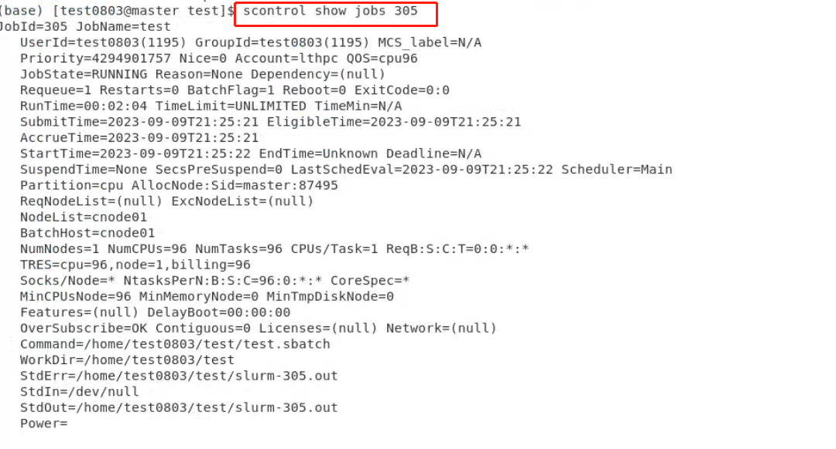
查询作业scontrol show job
scontrol show job 305 ##查询作业的详细信息（提交时间，脚本路径等）

Slide 64
9.删除作业

Slide 65
删除作业
scancel 56 #取消作业号为56的作业 scancel -n test #取消作业名为test的作业 scancel -p cpu_c24 #取消提交到cpu_c24队列的作业 scancel -t PENDING #取消正在排队的作业 scancel -w gnode02 #取消运行在gnode02节点上的作业

Slide 66
10.资源查询

Slide 67
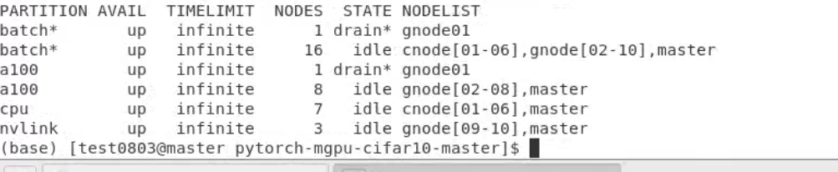
sinfo显示系统资源
第一列PARTITION是队列名。 第二列AVAIL是队列可用情况，如果显示up则是可用状态；如果是inact则是不可用状态。 第三列TIMELIMIT是作业运行时间限制，默认是infinite没有限制。 第四列NODES是节点数。 第五列STATE是节点状态，idle是空闲节点，alloc是已被占用节点，comp是正在释放资源的节点，其他状态的节点都不可用。 第六列NODELIST是节点列表。

Slide 68
sinfo常用命令
sinfo –n gnode01 指定显示节点gnode01的使用情况。

Slide 69
11.提交96核心作业

Slide 70
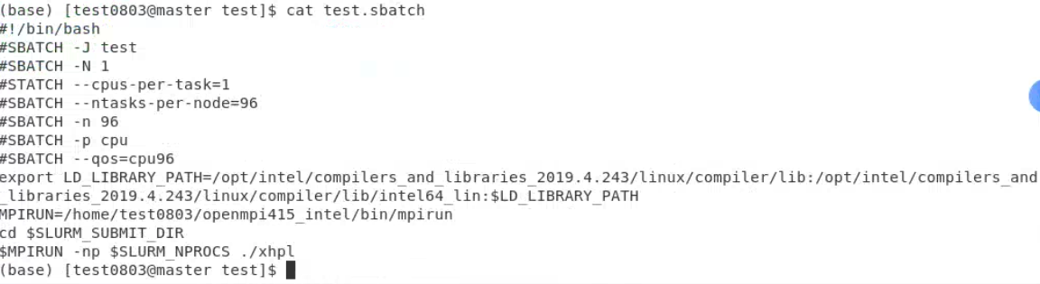
查看96核心脚本
注意：
cpu对列:默认QOS是cpu96,支持最多96核心，如果想使用更多核心请联系管理人员

Slide 71
提交作业
执行命令：sbatch test.sbatch，返回作业号305，如图：

Slide 72
查询作业

Slide 73
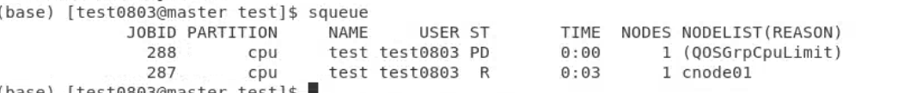
查看提交二个96核任务
作业排队，显示资源超出限制。

Slide 74
12.提交192核心MPI作业

Slide 75
查看用户的qos
sacctmgr show assoc |grep test0803
发现QOS没有CPU192

Slide 76
设置权限
用户需要申请联系管理员申请权限
命令如下：
sacctmgr show assoc |grep test0803
Sacctmgr modify user test0803 set qos+=cpu192
记得重启服务
systemctl restart slurmctld
systemctl restart slurmdbd
systemctl restart slurmd

Slide 77
修改脚本
vim cpu.sbatch
###脚本部分
#!/bin/bash
#SBATCH -J test ##作业名test
#SBATCH --ntasks-per-node=96 ##每节点任务数96
#SBATCH --cpus-per-task=1 ##每进程的CPU数1，默认为1
#SBATCH -N 2 ##指定使用节点数为2
#SBATCH -n 192 ##指定总任务数为192
#SBATCH --qos=cpu192 ##指定QOS为cpu192
#SBATCH -p cpu ##指定队列名cpu
###程序部分
export LD_LIBRARY_PATH=/opt/intel/compilers_amd_libraries_2019.4.243/linux/compiler/lib:/opt/intel/compilers_and_libraries_2019.4.243/linux/compiler/lib/intel64_lin:$LD_LIBRARY_PATH
MPIRUN=“/opt/openmpi415_intel/bin/mpirun”
cd $SLURM_SUBMIT_DIR ##SLURM_SUBMIT_DIR是脚本目录
$MPIRUN –np $SLURM_NPROCS ./xhpl ##SLURM_NPROCS是使用的任务数

Slide 78
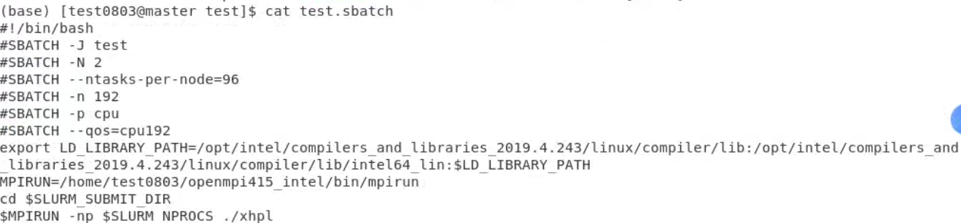
查看脚本
备注：--cpus-per-task不设置默认为1

Slide 79
提交作业
sbatch test.sbatch

Slide 80
查看作业
squeue
作业显示两个节点正在运行，作业正常

Slide 81
13.提交576核MPI作业

Slide 82
查看用户qos
sacctmgr show assoc |grep test0803
显示qos不支持cpu576

Slide 83
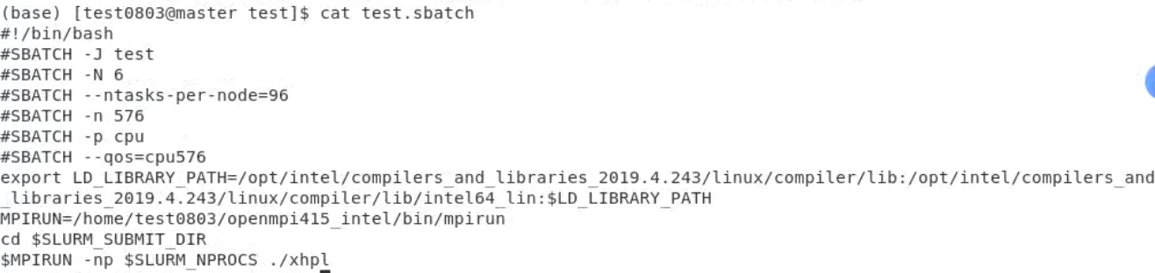
查看作业脚本
作业脚本显示qos为cpu576

Slide 84
提交作业
会提示无效的QOS

Slide 85
14. 设置cpus-per-task不为1提交作业

Slide 86
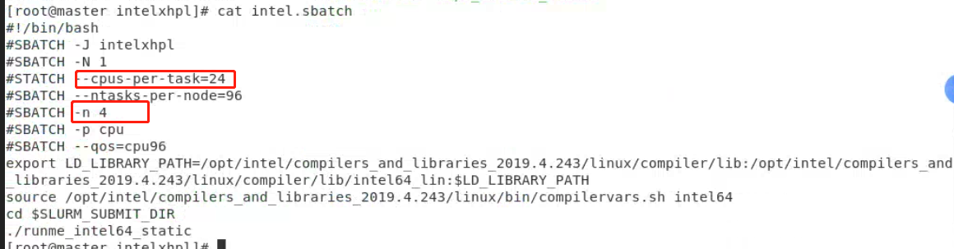
查看作业脚本
查看作业脚本，显示每任务24核心，任务数4个

Slide 87
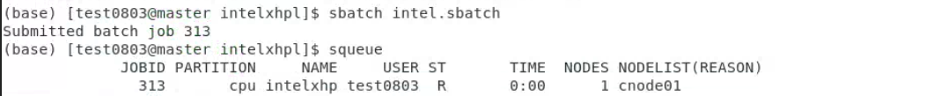
提交作业
sbatch intel.slurm

Slide 88
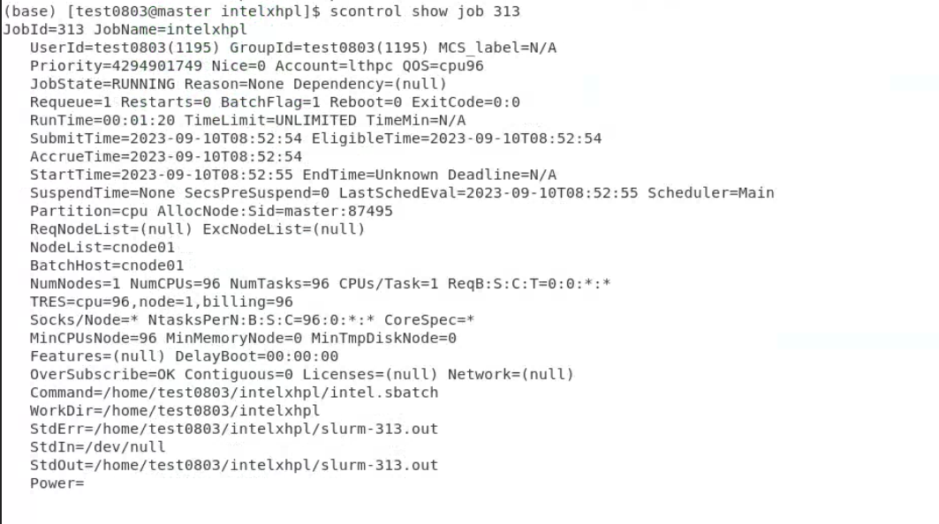
查询作业
scontrol show jobs 313

Slide 89
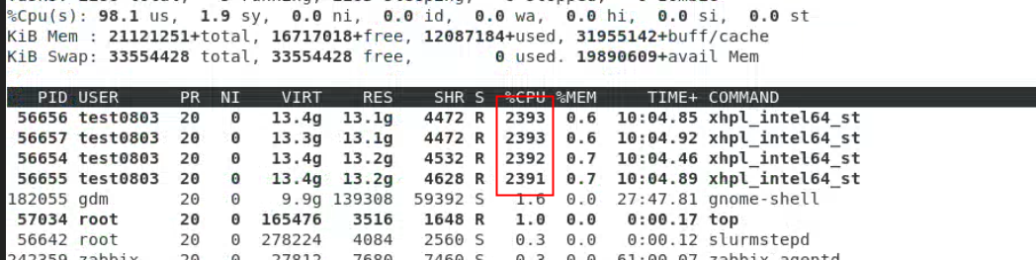
节点查看
节点查看可以看到4个进程，每个进程2400（即24核心，每核心100%）

Slide 90
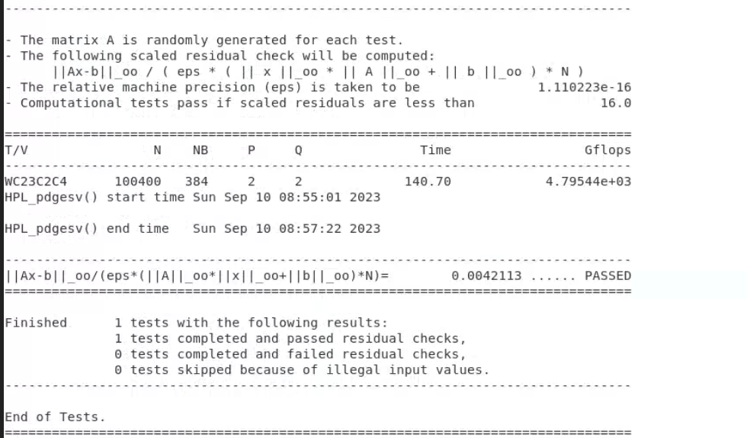
查看程序输出结果
查看程序的结果，显示4个任务，结果正常。

Slide 91
15.提交1张A100脚本

Slide 92
半张a100脚本
备注：A100分区默认qos为a100g1
vim a100.sbatch
###脚本部分
#!/bin/bash
#SBATCH -J yolov5s_1 ##作业名yolov5s_1
#SBATCH --gres=gpu:a100:1 ##指定使用gpu资源,a100数量1
#SBATCH –N 1 ##指定使用1个节点数
#SBATCH –n 1 ##指定总任务数1
#SBATCH –o test.out ##指定输出文件
#SBATCH –e test.error ##指定错误输出文件
#SBATCH --qos=a100g1 ##指定qos为a100g1
#SBATCH -p a100 ##指定队列a100
###程序部分
cd $SLURM_SUBMIT_DIR
/home/test0803/anaconda3/envs/pytorch2.0/bin/python train.py --batch 64 --data coco.yaml --weights yolov5s.pt --device 0

Slide 93
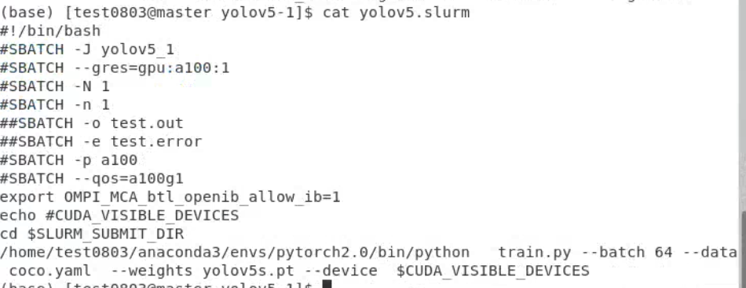
查看作业脚本

Slide 94
提交作业

Slide 95
查询作业

Slide 96
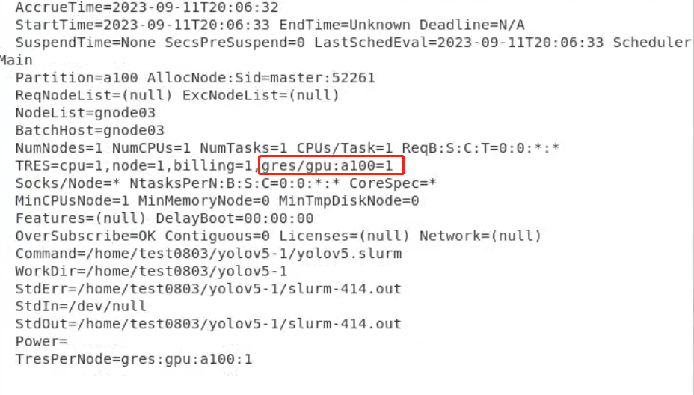
查询作业
scontrol show jobs 414

Slide 97
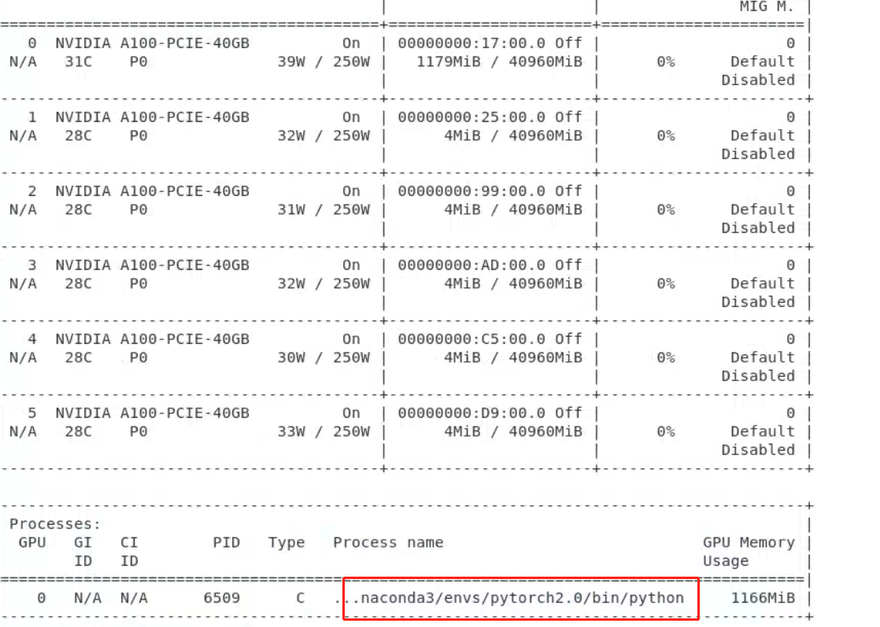
节点查看
执行nvidia-smi

Slide 98
16. 提交两张A100作业

Slide 99
提交两个半张a100脚本
备注：A100分区默认qos为a100g1，申请使用a100g2
vim a100.sbatch
###脚本部分
#!/bin/bash
#SBATCH -J test ##作业名test
#SBATCH --gres=gpu:a100:2 ##指定使用gpu资源,a100数量2
#SBATCH –N 1 ##指定使用1个节点数
#SBATCH –n 2 ##指定总任务数2
#SBATCH –o test.out ##指定输出文件
#SBATCH –e test.error ##指定错误输出文件
#SBATCH --qos=a100g2 ##指定qos为a100g2
#SBATCH -p a100 ##指定队列a100
###程序部分
cd $SLURM_SUBMIT_DIR
echo $CUDA_VISIBLE_DEVICE
/home/test0803/anaconda3/envs/pytorch2.0/bin/python train_cifar10.py

Slide 100
提交作业

Slide 101
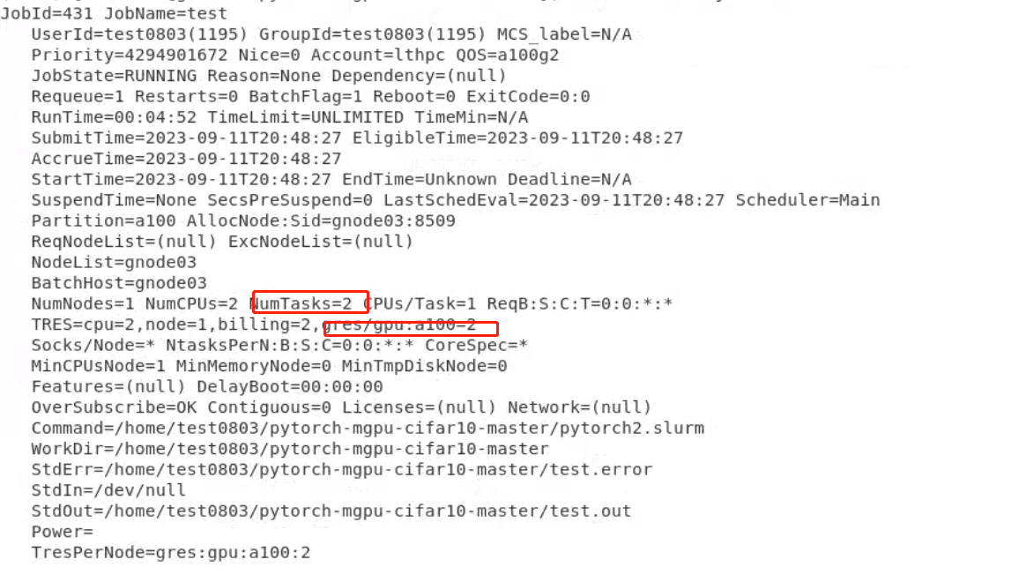
查看作业使用资源
显示2个任务，2张卡

Slide 102
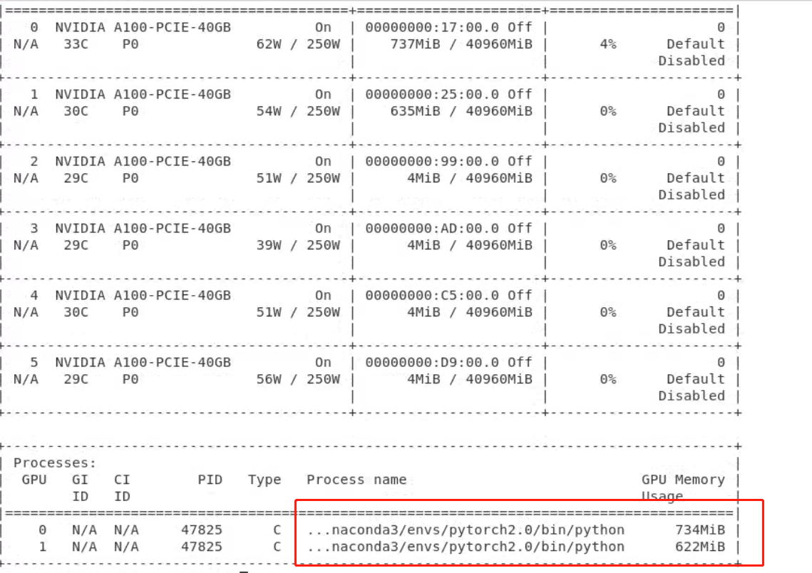
节点查看

Slide 103
17. 使用—gpus-per-task提交作业

Slide 104
提交两张a100脚本
备注：A100分区默认qos为a100g1，申请使用a100g2
vim a100.sbatch
###脚本部分
#!/bin/bash
#SBATCH -J cifar10 ##作业名cifar10
#SBATCH –N 1 ##指定使用1个节点数
#SBATCH –n 1 ##指定总任务数1
#SBATCH –o test.out ##指定输出文件
#SBATCH –e test.error ##指定错误输出文件
#SBATCH --qos=a100g2 ##指定qos为a100g2
#SBATCH -p a100 ##指定队列a100
#SBATCH --gpus-per-task=100:2 ##指定每个任务的GPU为2，格式：a100:2
###程序部分
cd $SLURM_SUBMIT_DIR
/home/test0803/anaconda3/envs/pytorch2.0/bin/python train_cifar10.py

Slide 105
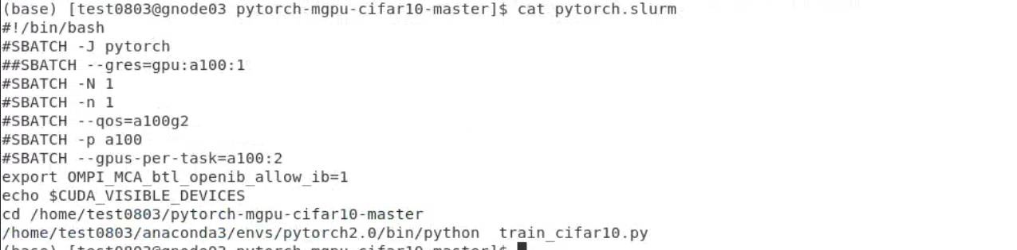
查看作业脚本

Slide 106
提交作业脚本

Slide 107
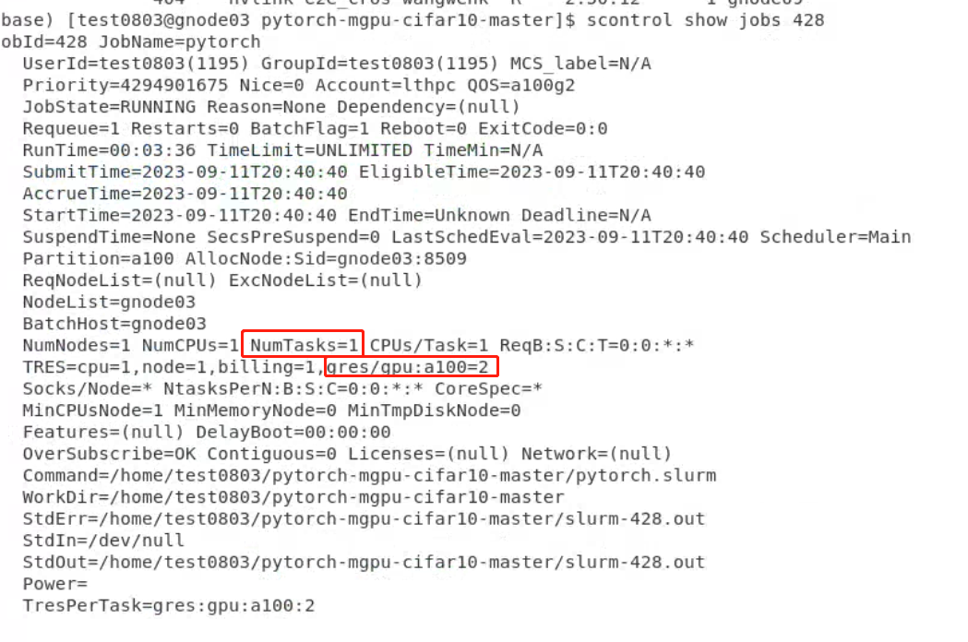
查看作业使用情况
scontrol show jobs 428 (显示1任务，2张GPU卡)

Slide 108
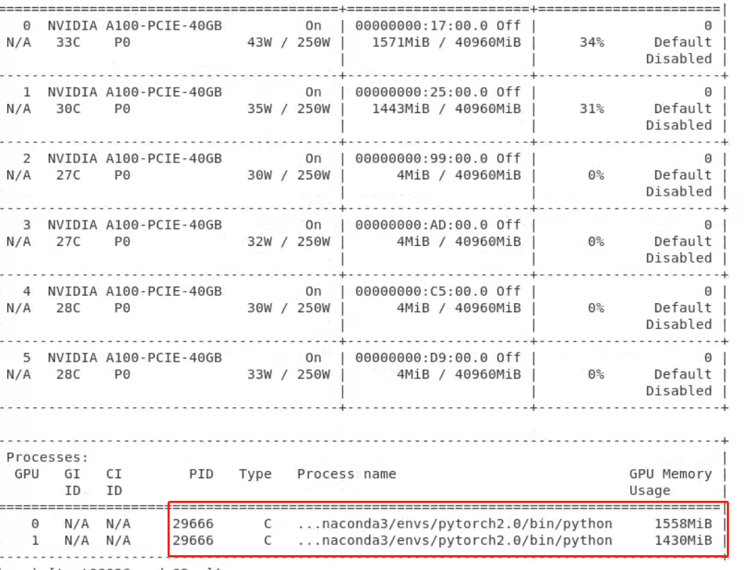
节点查看结果

Slide 109
18. 提交1张nvlink作业

Slide 110
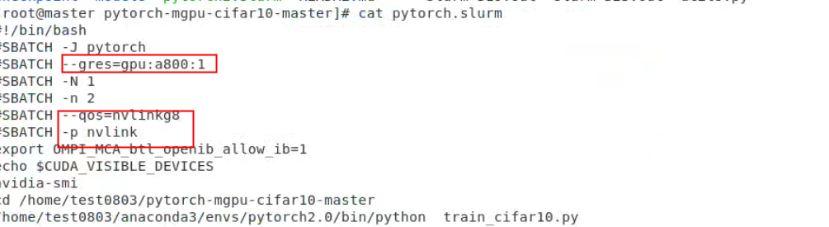
查看作业脚本
设置—gres=gpu:a800:1

Slide 111
提交作业并查看
sbatch pytorch.slurm

Slide 112
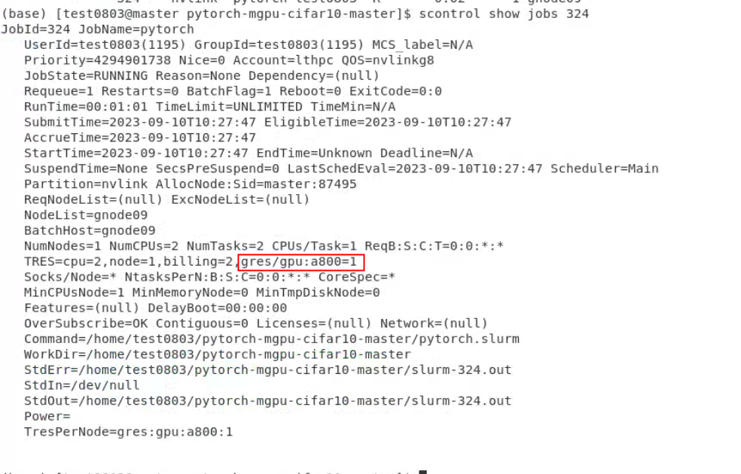
查看作业
scontrol show jobs 324

Slide 113
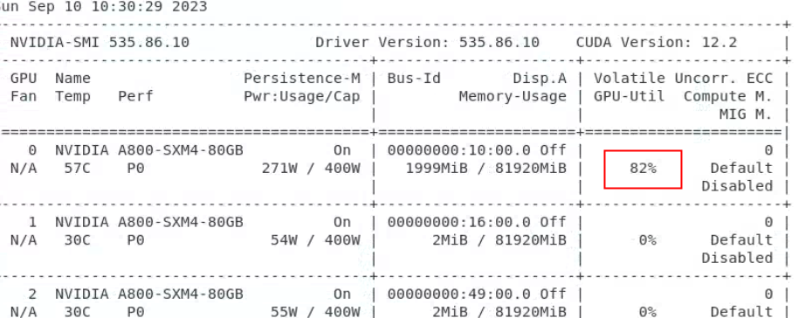
节点查看

Slide 114
19. 提交4张nvlink作业

Slide 115
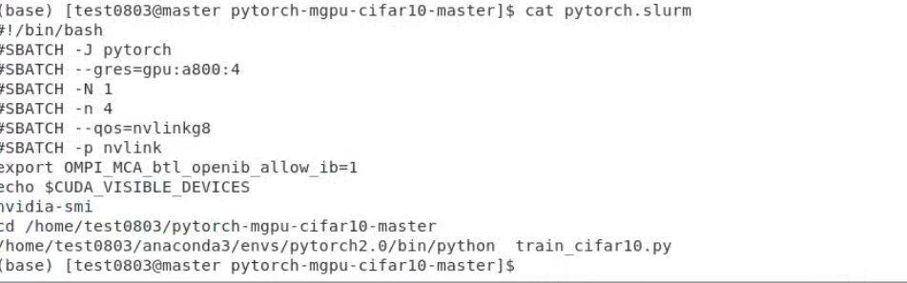
查看作业脚本
设置—gres=gpu:a800:4

Slide 116
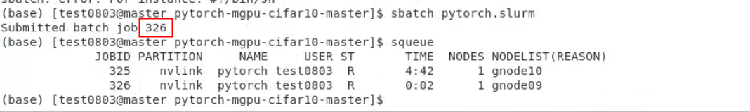
提交作业并查看
sbatch pytorch.slurm

Slide 117
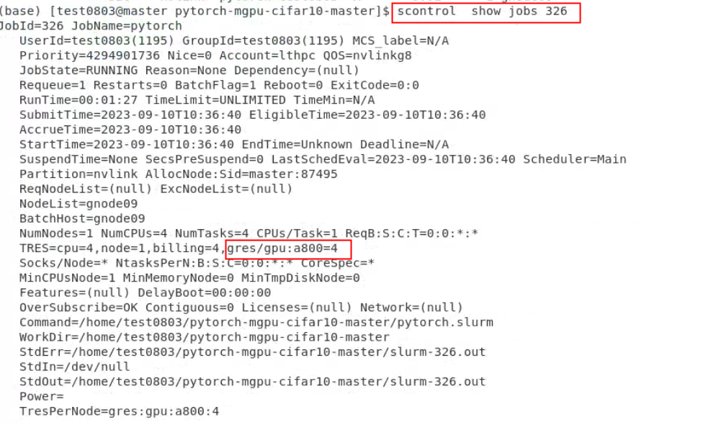
查看作业
scontrol show jobs 326

Slide 118

节点查看

Slide 119

查看输出文件
tail –f slurm-326.out

Slide 120
20. 深度学习框架安装及使用

Slide 121

申请节点资源
salloc –p debug –qos=a100g1

Slide 122

登录调试节点
ssh gnode08

Slide 123

加载conda环境
module avail
module load anaconda3/anaconda3_23
which conda

Slide 124

创建虚拟环境
#初始化环境(第一次需要执行）
conda init
#加载环境
source ~/.bashrc
#创建虚拟环境
conda create –n pytorch1.12 python=3.10

Slide 125

查看虚拟环境
conda env list

Slide 126
激活虚拟环境
conda activate pytorch1.12

Slide 127

安装深度学习环境
pip install torch==1.13.0+cu117 torchvision==0.14.0+cu117 torchaudio==0.13.0 –extra-index-url https://download.pytorch.org/whl/cu117

Slide 128

查看pytorch版本
pip list

Slide 129

修改算例提交脚本
#修改分区为debug
#修改脚本里python路径为虚拟环境的路径

Slide 130
提交算例脚本
sbatch yolov5_1.sbatch

Slide 131

查看作业状态
squeue

Slide 132

查看作业结果
tail –f slurm-750.out

Slide 133
21. 节点状态异常

Slide 134
节点状态异常
squeue

Slide 135
手动修复
scontrol update NodeName=gnode09 State=down Reason=hung_proc
scontrol update NodeName=gnode09 State=resume

Slide 136
22. Gcc使用

Slide 137
Gcc9.3/gcc8.4使用
系统默认版本是4.8.5,使用高版本的GCC，请使用如下命令加载
##查看gcc版本
module avail
##加载gcc版本
module load gcc/gcc9.3.0
##查看已加载的GCC版本
module list
##卸载GCC版本
module unload gcc/gcc9.3.0

Slide 138

T H A N K S
END

